Slide 1
멀리서 바라보는 여자들도 있었는데 그 중에 막달라 마리아와 또 작은 작은 야고보와 요세의 어머니와 살로메가 있었으니
말씀
마가복음 15:40

Slide 2
일상 속 가치 찾기: 근면 “마지막 퍼즐 조각”

Slide 3
맹모단기

Slide 4
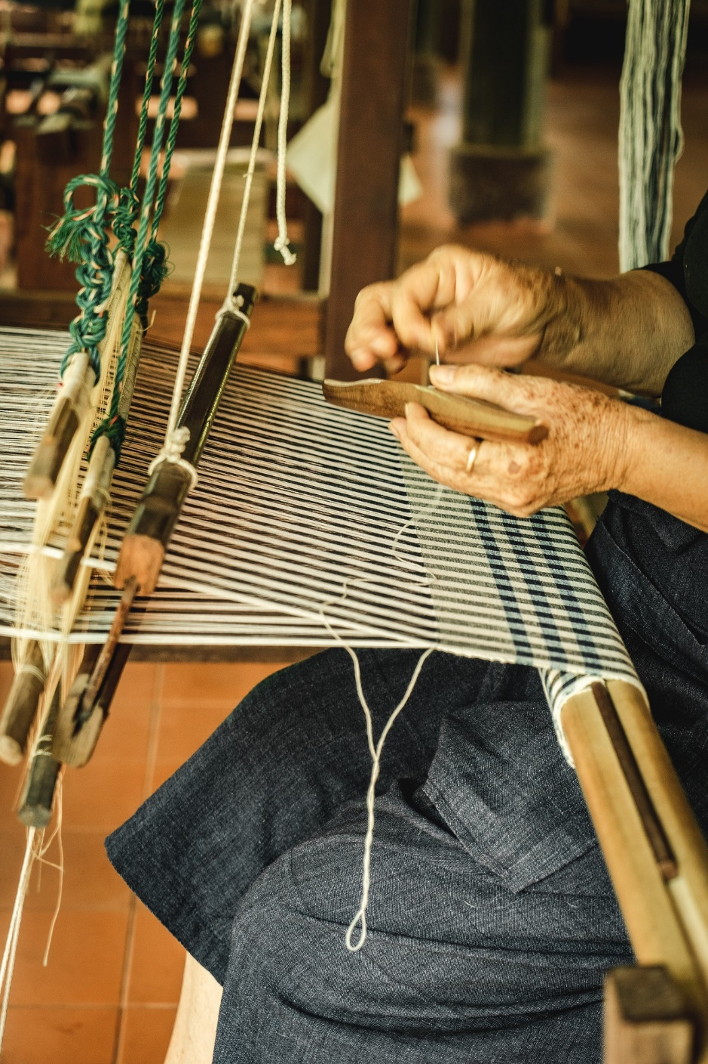
모든 일에 끝마침이 없으면 쓸모가 없다.
베틀

Slide 5

퍼즐조각

Slide 6
근면의 가치

Slide 7
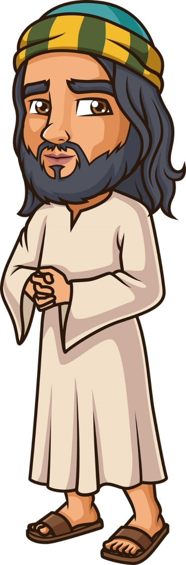
작은 야고보

Slide 8
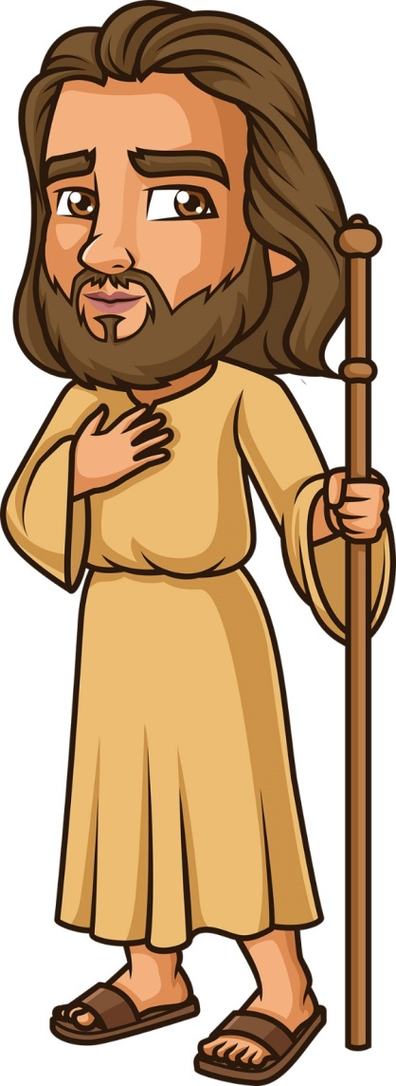
큰 야고보

Slide 9
부모: 알패오, 마리아
형제: 요세

Slide 10
작은(micro)

Slide 11
영향력이 작은 인물

Slide 12

예수님 십자가

Slide 13
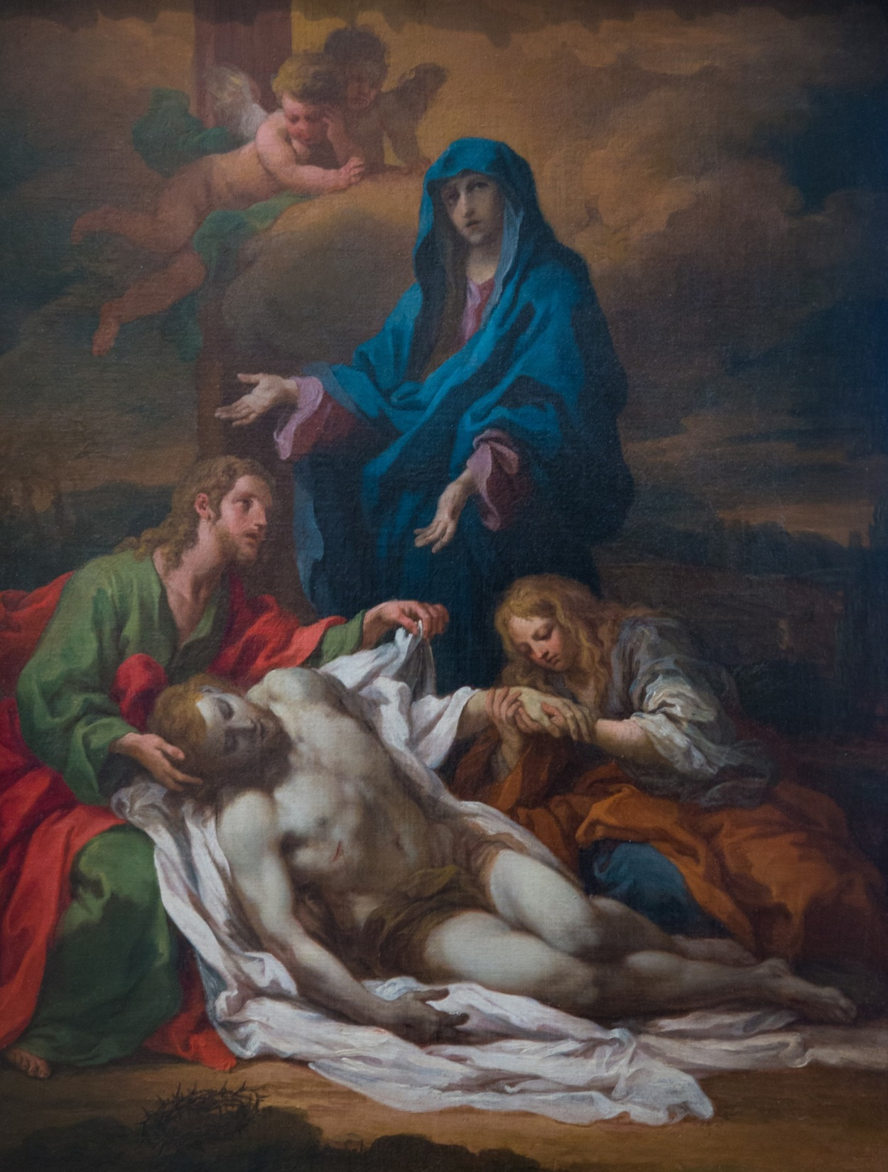
운명하신 예수님
멀리서 바라보는 여자들도
있었는데 그 중에 막달라 마리아와 또 작은 야고보와 요세의 어머니 마리아와 또 살로메가 있었으니
(마가복음 15:40)

Slide 14
용감
근면
어머니의
성품을
닮았을 것!

Slide 15
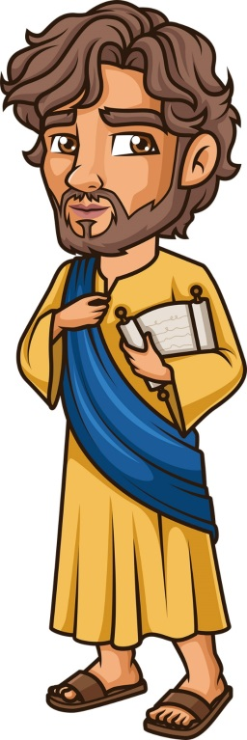
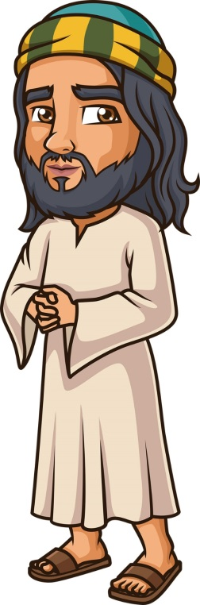
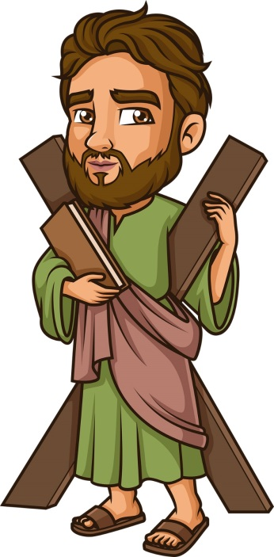
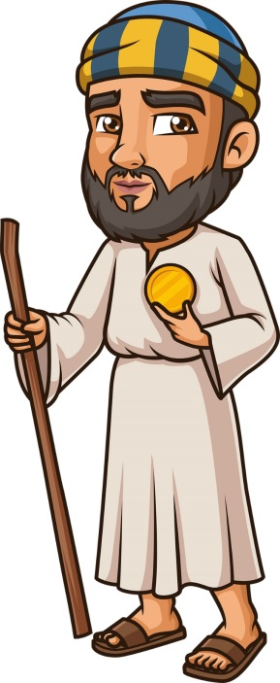
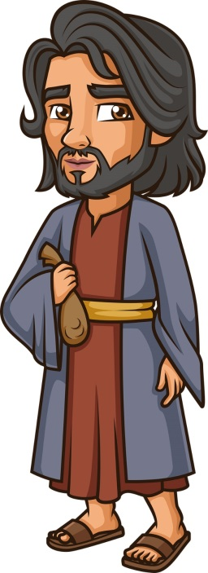
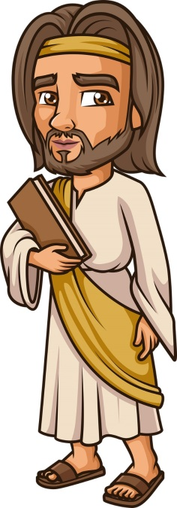
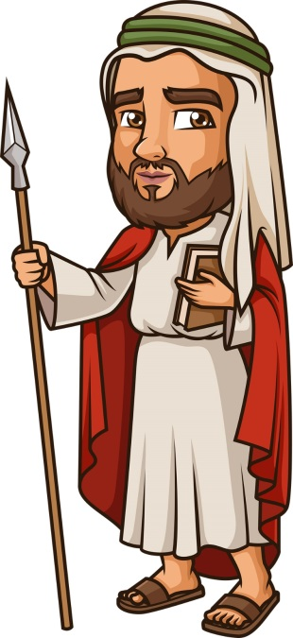
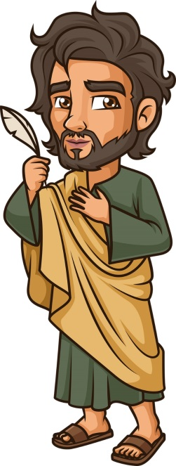
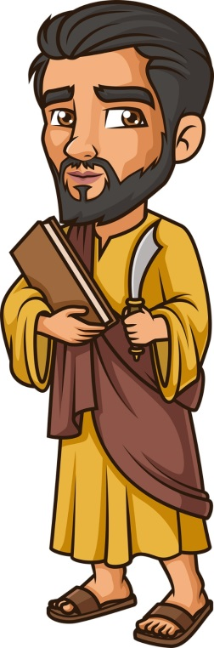
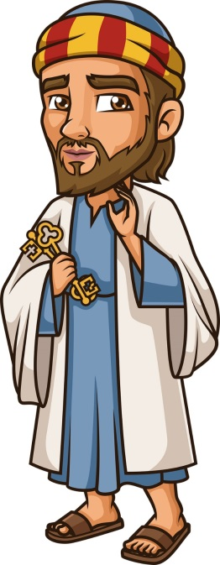
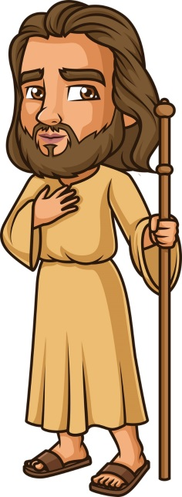
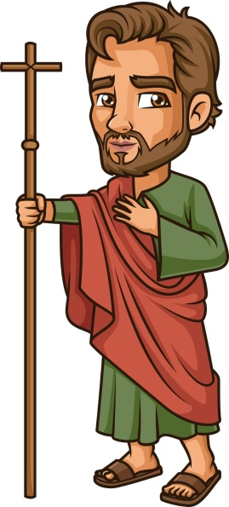


Slide 16
근면: 부지런히 일하며 힘쓴다.

Slide 17


그림 2장

Slide 18

정상

Slide 19


관계형상 2장

Slide 20
첫번째
부지런함
맡겨진 일 미루지 않기
완성하기까지 집중하기

Slide 21
두번째
책임감
맡겨진 일에 책임지기

Slide 22

퍼즐조각

Slide 23
근면의 가치 실천
모든 일을 끝까지 완수

Slide 24
한 주간의 미션
아침에 일어나 이불 정리하기/ 자기 전 방 청소하기
아직 완성하지 못한 숙제나 누군가의 부탁이 있으면 완수하기

